Slide 1
Setkání lídrů developmentu
Ladislav Neuhäuser
člena představenstva pro oblast řízení obchodu
v ČSOB Stavební spořitelně

Slide 2
Letos objemy úvěrů na bydlení překonají druhý nejlepší rok 2020
Objem nových úvěrů na bydlení v miliardách Kč a vývoj průměrné úrokové sazby hypoték
Hypoteční úvěry
Úvěry ze stavebního spoření
Průměrná úroková sazba hypotečních úvěrů
+26 %
Zdroj: hypoindex.cz, ČBA Hypomonitor, Asociace českých stavebních spořitelen | *Odhad

Slide 3
Objemy nových úvěrů překonávají úrovně před covidem, v počtech smluv je ale velký potenciál pro růst
Absolutní počet smluv pro úvěry na bydlení zajištěných nemovitostí
Hypoteční úvěry
Zajištěné úvěry ze stavebního spoření
+42 %
-28 %
Zdroj: ČBA Hypomonitor | *Odhad

Slide 4
Ve 4. čtvrtletí 2024 rostly ceny všech kategorií nemovitostí
Vývoj cen nemovitostí v ČR
Pozemky 313,1
Byty 227,9
220,9
Rodinné domy
2010
4Q 2024

Slide 5
ČSOB Index bydlení
1Q/2010 = 100
Byty
Rodinné domy
Pozemky
+4,8 %
+1,4 %
+7,0 %
+6,4 %
+3,4 %
+1,9 %
Q4 2023 | Q1 2024 | Q2 2024 | Q3 2024 | Q4 2024
Q4 2023 | Q1 2024 | Q2 2024 | Q3 2024 | Q4 2024
Q4 2023 | Q1 2024 | Q2 2024 | Q3 2024 | Q4 2024

Slide 6
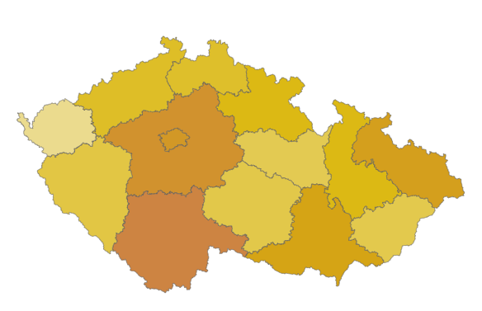
Od března 2024 do února 2025 poskytly stavební spořitelny dotační poradenství k rodinným domům 22+ tisícům zájemců
 | Počet žádostí
Dotační poradenství ODB | 9 184
Ostatní dotační poradenství | 13 141
Dotace ODB (SFŽP, 2024) | 6 852
Největší zájem o dotační poradenství je mezi lidmi v Jihočeském kraji
Počet zájemců o dotační poradenství stavebních spořitelen na 100 tisíc obyvatel podle krajů
4
28
Zdroj: AČSS, SFŽP

Slide 7
Roste zájem o zvýhodněné úvěry stavebních spořitelen k dotačnímu titulu ODB
1 284 zvýhodněných úvěrů k dotaci ODB za 12 měsíců od spuštění
Celkový objem úvěrů | 1,9+ mld. Kč
Ø úroková sazba | 3,05 %
11 miliard Kč Celkový objem prostředků směřujících na energeticky úsporné rekonstrukce bydlení: Zvýhodněné úvěry + schválené dotace
Vývoj průměrné úrokové sazby
Průměrná výše úvěru v únoru 2025
Objem zvýhodněných úvěrů k dotaci ODB (mil. Kč)
Zdroj: AČSS, SFŽP | *Bez zvýhodněného úvěru k dotaci ODB

